Slide 1
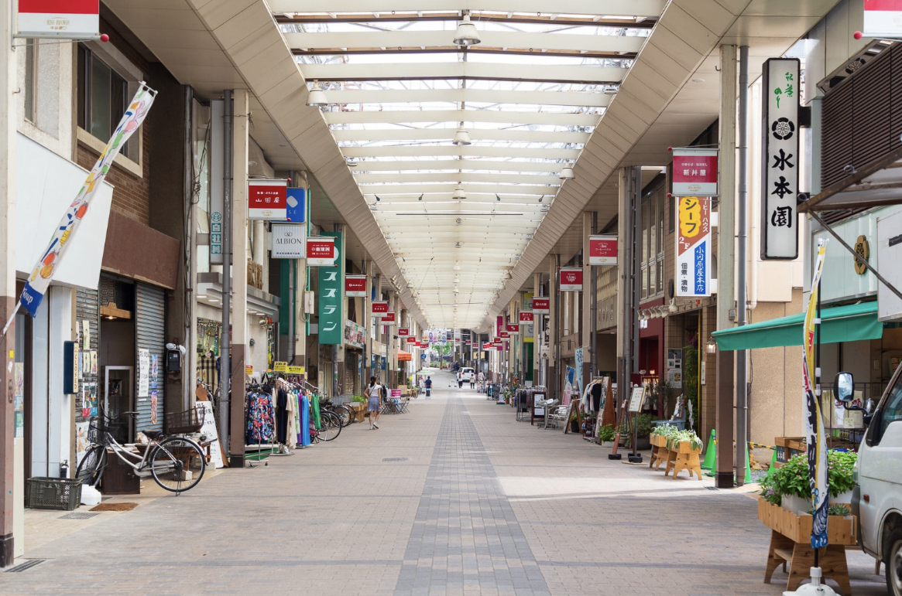

前橋市中心市街地地域おこし協力隊
前橋市中心市街地地域おこし協力隊インターン
募 集 要 項

Slide 2
前橋市中心市街地地域おこし協力隊 とは
“上州の空っかぜ”を生み出す赤城山を望む、群馬県前橋市。
市内の「まちなか」活性化を目指すため、地域のプレイヤーとして働ける地域おこし協力隊員「ローカライフデザイナー」を募集します。
前橋ビジョン「めぶく。」
2016年8月3日に、4,000人を超える来場者の前で発表されたこのビジョンは、すべての前橋市民にとっての道標となるよう制定されました。
それから市内の中心市街地、いわゆる「まちなか」では、
前橋ビジョン「めぶく。」を市民が体感できるイベントや空間、体験を生み出そうという気運が高まっています。そして、民間主体のまちづくりを推進するため、市によって「前橋市アーバンデザイン」が、2019年に策定されました。
「GREEN&RELAX」、「デザイン都市」というキーワードをもとに、デザインの力で前橋のまちなかを面白く、さらには類する地方都市をもっと面白く、という活動が様々な有志、組織で行われています。
そして、近年では、アート・デザインのまちとして、民間の運営するギャラリーやアートフェスが盛んに実施されるほか、業界の第一線で活躍するクリエイターが手がけた建築や空間が注目を浴びています。そうした魅力を外部へ発信するため、集客性のあるイベント制作やPRの向上が、いまのまちなかには求められています。
今回は、前橋市ビジョン「めぶく。」や様々なステークホルダーが行う活動、描く未来予想図に共感し、まちなか活性化を担う支援団体とともに、地域のプレイヤーとして働けるエネルギッシュな方を募集します。
また、前橋市は「子育てしながら働ける環境がある都市」としても注目されており、子育て世代の女性の活躍も期待されています。女性の方の応募も大歓迎です！
前橋市中心市街地地域おこし協力隊の仕組みと形態
前橋市
にぎわい商業課
前橋市中心市街地
地域おこし協力隊
支援団体
前橋まちなか
エージェンシー
業務委託
隊員や支援団体のサポート
月次報告会の開催・調整
市関係課からの連絡調整
支援団体に所属し、活動を実施
月次報告会への参加
全体MTGへの参加 など
隊員の活動を総合的に管理
報奨金の支払
活動費の管理
隊員のメンタリング など
委嘱
雇用契約
- 01 -

Slide 3
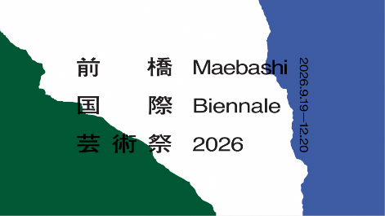
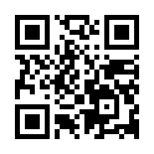
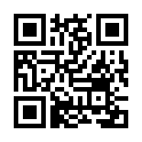
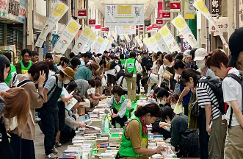
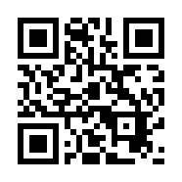
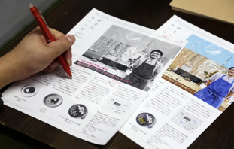
活 動 の 内 容
業務の対象エリアは、市の核としての記憶を持つ前橋市の中心市街地「まちなか」。
前橋市の地域活性化を目指したクリエイティブ活動を行う「ローカライフデザイナー」として、主に下記の取り組みをしていただきます。
投資家と事業主体、建築家やデザイナーら、有識者と地域の抱える課題をマッチングさせ、ハードとソフトの両面からコーディネートを行う。
郊外の良質な食材生産者や作家の活動、芸術活動を紹介する芽吹きのイベントの企画運営
まちなかにひっそりとある個性的な個人店の発掘や紹介
遊休不動産の利活用
上記以外にも、積極的に「まちなか」のコミュニティに飛び込み、様々なクリエイティブ活動を実施していただきます。
関わっていただく主なまちなかの取り組み
前橋国際芸術祭
前橋ビジョン「めぶく。」策定から10年目の節目に開催される国際芸術祭。事務局である前橋まちなかエージェンシーの一員として、開催に向けた様々なサポートを実施します。
前橋BOOKFES
前橋まちなか新聞
「本」と「人」と「まち」の出会いを、「本のやり取り」を通じて楽しむイベント。事務局の一員として、企画制作や関連イベントの調整等を実施します。
公益財団法人前橋市まちづくり公社が毎月1日に発行しているローカルなフリーペーパー。紙面の編集やまちで商いをしている店主のルーツを探る「店主のる〜つぼ」の取材を実施します。
- 02 -

Slide 4
着 任 ま で の フ ロ ー
協力隊（インターン）
01
お問い合わせ・制度の説明
お問い合わせをいただいた後、まずは簡単な面談を実施します。
面談では、地域おこし協力隊の制度説明や隊員としての活動内容、現在のまちの状況などをざっくばらんにお話しします。
02
協力隊インターンに向けた面談・審査
協力隊インターンの実施に向けて、前橋市、前橋まちなかエージェンシーとの三者面談を実施します。面談では、隊員として実施したい活動の内容やビジョンを聞き、審査を行います。
03
協力隊インターンの実施
上記の審査で合格した方は、実際に前橋市に来て、前橋まちなかエージェンシーのサポートのもと、実際に働いていただきます。
協力隊（正規隊員）
04
正規隊員の応募書類を提出
協力隊インターンを体験した後、正規隊員の応募に向けた書類を提出していただきます。
05
隊員委嘱に向けた面談・審査
隊員としての3年間の活動や任期後を見越した計画、活動開始後のまちとの関わり方などについて、面談・審査を行います。
採用・着任
06
隊員として着任！活動をスタート！
採用が決まったら、前橋市から「委嘱状」を受け取り活動をスタート。前橋市に移住し、積極的に活動をしてください！
- 03 -

Slide 5
前橋市中心市街地地域おこし協力隊インターン 募集要項
活動概要 | 地域おこし協力隊着任後に、「ローカライフデザイナー」として、（一社）前橋まちなかエージェンシーとアートやデザインなどの力を活かしたクリエイティブなまちづくり活動を行えるよう、インターン活動を通じてまちなかのコミュニティに飛び出し、まちなかの魅力や課題の発掘に取り組む。
求める人材 | 将来にわたってまちづくりに携わる意志を持ち、前橋市のビジョンを理解したうえで、主体的に地域と関わり実践できる方を求めます。 ・インターン終了後に、前橋市に移住し、地域おこし協力隊として主体的に活動する意欲のある方 ・将来、まちづくりに関わるプレイヤーとして独立を目指している方 ・地域活性化に強い関心を持ち、自ら学び行動できる方 ・このまちに必要な活動を考え実践できる方 ・地域住民や関係者との対話・協働を重視し、連携して取り組める方 ・アートやデザインへの関心が高く、イベントの企画運営を通して地域と県外の両方へ地域の文化振興や価値の生成に貢献できる方
募集対象者 | ・令和８年３月１日現在で、２０歳以上の方（概ね３５歳以下） ※Uターン希望者、女性の方や家族での移住も大歓迎です ・現在、都市圏等（地域要件等一定の基準があります）に住所を有する方（地域要件の詳細はお問い合わせください。） ・前橋市が委嘱する正規採用の地域おこし協力隊として活動する意思があり、本市に移住ができる方（正規採用となる場合には、住民票の異動が必須です。） ・パソコン（ワード、エクセル、パワーポイント等）が必須で使いこなせる方 ・Illustrator、Photoshopを一般レベルで使用できる方 ・普通自動車運転免許証をお持ちで、実際に運転ができる方 ・法令等を遵守し、公序良俗に反しない行動ができ、前橋市中心市街地地域おこし協力隊の方針を理解して活動できる方 ・協力隊としての活動が終了した後も前橋市に居住する意向がある方 ・地方公務員法第１６条に規定する欠格事項に該当しない方 【望ましい経歴やスキル】 ・ブランディング、マーケティング、PR、経理、マネジメントの業務に携わった経験がある ・文章やイラストの制作が得意でSNSを使って情報発信できる ・外国語（英語）が日常会話レベルで話せる ・簿記検定、秘書検定資格保有者で実務経験者 ・宅地建物取引主任者資格保有者で実務経験者 【マインド・姿勢】 ・地域のコミュニティに積極的にとけこむ意欲があり人とのコミュニケーションが好きな方 ・クリエイティブな活動（アート、デザインなど）に興味がある方 ・イベントの企画運営に興味のある方 ・まちづくりに興味がある方、多様性に寛容な方
募集人数 | １名
市との雇用関係 | なし（地域おこし協力隊インターンとして本市が委嘱し、（一社）前橋まちなかエージェンシーで活動していただきます。）
- 04 -

Slide 6
任用期間 | 令和８年３月１日から令和８年３月３１日まで。 なお、実際の活動日は、（一社）前橋まちなかエージェンシーと協議のうえ、決定することとしますが、上記期間中に１４日以上の活動が必須となります。 また、本人の希望がある場合、前橋市中心市街地地域おこし協力隊の正規委嘱に向けた選考に進むことができます。
活動場所 | 前橋市内（ただし、研修等により市外へ出張する場合があります。）
活動時間等 | ・活動日は、（一社）前橋まちなかエージェンシーと協議のうえ、決定することとしますが、任用期間中に１４日以上の活動が必須となります。 ・活動時間は、１日あたり６時間程度の活動とします。 ・休日は、土・日曜日、祝祭日。ただし、業務内容によっては時間外や休日に勤務することがあります。 ・活動日、活動時間等の詳細は、（一社）前橋まちなかエージェンシーと協議のうえ、決定することとします。
報償費等 | ・報償費は、１日あたり１２，０００円（前橋市中心市街地地域おこし協力隊実施要綱第７条第３項）とします。 ・支給時には、活動に対する傷害保険料が控除されます。 ・報償費には、交通費や現地への滞在費、消耗品費等の活動に関する全ての経費が含まれています。 ・インターン期間中は、前橋市及び（一社）前橋まちなかエージェンシーとの雇用関係がないため、国民健康保険、国民年金に加入し、所得税・住民税、健康保険料、年金保険料等は、自己負担となります。
応募方法 | 本要項を必ずご確認のうえ、応募用紙及び必要書類を以下のとおりご提出ください。 【提出書類】 （1）前橋市中心市街地地域おこし協力隊インターン 応募用紙 （2）住民票抄本（住所・氏名・生年月日・性別が分かるもの） （3）運転免許証の写し （4）顔写真付き履歴書（過去の職歴等が分かるもの・任意書式） 【提出方法】 以下のいずれかの方法でご提出ください。 （1）メールでの提出の場合 前橋市産業経済部にぎわい商業課商業振興係 Mail：nigiwai@city.maebashi.gunma.jp （2）郵送での提出の場合 〒371-0023 群馬県前橋市本町二丁目12-1 前橋プラザ元気21 1階 前橋市産業経済部にぎわい商業課 地域おこし協力隊担当者 宛
応募受付期間 | 令和８年２月１０日から令和８年２月１７日まで
審査方法 | (１) 1次審査（書類審査） 提出された書類による書類選考。合否をメールで通知します。 (２) 2次審査（面接） 1次選考合格者を対象に面接審査（日時は1次審査の結果通知時に連絡します。）
その他特記事項 | ・市担当課である産業経済部にぎわい商業課商業振興係と連携を図るものとします。 ・地域おこし協力隊の正規委嘱に向けては、改めて書類審査・面接審査等を実施します。
- 05 -

Slide 7
問い合わせ先 | 【前橋市担当課】 前橋市 産業経済部 にぎわい商業課 商業振興係 〒371-0023 前橋市本町二丁目１２番１号 TEL：027-210-2188 Email：nigiwai@city.maebashi.gunma.jp 【支援団体（活動受入先）】 （一社）前橋まちなかエージェンシー 〒371-0022 前橋市千代田町二丁目１０番２号 TEL：027-212-2117 Email：info@machinaka.agency
地方公務員法
（欠格条項）
第十六条 次の各号のいずれかに該当する者は、条例で定める場合を除くほか、職員となり、又は競争試験若しくは選考を受けることができない。
— 成年被後見人又は被保佐人
二 禁錮以上の刑に処せられ、その執行を終わるまで又はその執行を受けることがなくなるまでの者
三 当該地方公共団体において懲戒免職の処分を受け、当該処分の日から二年を経過しない者
四 人事委員会又は公平委員会の委員の職にあって、第六十条から第六十三条までに規定する罪を犯し刑に処せられた者
五 日本国憲法 施行の日以後において、日本国憲法 又はその下に成立した政府を暴力で破壊することを主張する政党その他の団体を結成し、又はこれに加入した者
- 06 -

Slide 8
前橋市中心市街地地域おこし協力隊 募集要項
参考
活動概要 | 「ローカライフデザイナー」として、（一社）前橋まちなかエージェンシーとともに、アートやデザインなどの力を活かしたクリエイティブなまちづくり活動を行い、まちなかにおける地域課題の解決や市内外への魅力の発信などに取り組む。
求める人材 | 将来にわたってまちづくりに携わる意志を持ち、前橋市のビジョンを理解したうえで、主体的に地域と関わり実践できる方を求めます。 ・将来、まちづくりに関わるプレイヤーとして独立を目指している方 ・地域活性化に強い関心を持ち、自ら学び行動できる方 ・このまちに必要な活動を考え実践できる方 ・地域住民や関係者との対話・協働を重視し、連携して取り組める方 ・アートやデザインへの関心が高く、イベントの企画運営を通して地域と県外の両方へ地域の文化振興や価値の生成に貢献できる方
募集対象者 | ・令和８年４月１日現在で、２０歳以上の方（概ね３５歳以下） ※Uターン希望者、女性の方や家族での移住も大歓迎です ・現在、都市圏等（地域要件等一定の基準があります）に住所を有し、地域おこし協力隊着任後に本市に移住ができる方（地域要件の詳細はお問い合わせください。） ・パソコン（ワード、エクセル、パワーポイント等）が必須で使いこなせる方 ・Illustrator、Photoshopを一般レベルで使用できる方 ・普通自動車運転免許証をお持ちで、実際に運転ができる方 ・法令等を遵守し、公序良俗に反しない行動ができ、前橋市中心市街地地域おこし協力隊の方針を理解して活動できる方 ・協力隊としての活動が終了した後も本市に居住できる方 ・地方公務員法第１６条に規定する欠格事項に該当しない方 【望ましい経歴やスキル】 ・ブランディング、マーケティング、PR、経理、マネジメントの業務に携わった経験がある ・文章やイラストの制作が得意でSNSを使って情報発信できる ・外国語（英語）が日常会話レベルで話せる ・簿記検定、秘書検定資格保有者で実務経験者 ・宅地建物取引主任者資格保有者で実務経験者 【マインド・姿勢】 ・地域のコミュニティに積極的にとけこむ意欲があり人とのコミュニケーションが好きな方 ・クリエイティブな活動（アート、デザインなど）に興味がある方 ・イベントの企画運営に興味のある方 ・まちづくりに興味がある方、多様性に寛容な方
募集人数 | １名
市との雇用関係 | なし（地域おこし協力隊として本市が委嘱し、（一社）前橋まちなかエージェンシーの一員として活動していただきます。）
- 07 -

Slide 9
参考
任用期間 | 委嘱期間は１年以内とし、必要に応じて最長３年まで更新することができます。
活動場所 | 前橋市内（ただし、研修等により市外へ出張する場合があります。）
活動時間等 | ・（一社）前橋まちなかエージェンシーと協議をすることとし、１ヶ月あたり１２０時間（６時間×２０日）の範囲で調整します。 ・休日は、土・日曜日、祝祭日、年末年始。ただし、業務内容等によっては、時間外や休日に勤務することがあります。
報償費等 | ・報償費は、月額２６６，６４０円（前橋市中心市街地地域おこし協力隊実施要綱第７条第１項）とします。 ※国の地域おこし協力隊推進要綱の改正に基づき、報償費は改定となる場合があります。 ※支給時には、源泉所得税が控除されます。ただし、当該月における活動時間が１２０時間に満たない場合は、実活動時間に応じて算出した額を支給します。
活動費 | 活動に必要な経費は、予算の範囲内で一部助成します。 ・社会保険（健康保険、厚生年金、雇用保険等）への加入（社会保険料は報償費から天引きされます。） ・住宅借上料に対する助成 ・車両の燃料費等に対する助成 ・研修等の参加に対する助成 ・その他活動に必要な経費に対する助成 ※活動費の支給に関する詳細は、（一社）前橋まちなかエージェンシーと協議してください。本人の状況や生活環境によって柔軟に判断します。
応募方法 | 本要項を必ずご確認のうえ、応募用紙及び必要書類を以下のとおりご提出ください。 【提出書類】 （1）前橋市中心市街地地域おこし協力隊 応募用紙 （2）住民票抄本（住所・氏名・生年月日・性別が分かるもの） （3）運転免許証の写し （4）顔写真付き履歴書（過去の職歴等が分かるもの・任意書式） 【提出方法】 以下のいずれかの方法でご提出ください。 （1）メールでの提出の場合 前橋市産業経済部にぎわい商業課商業振興係 Mail：nigiwai@city.maebashi.gunma.jp （2）郵送での提出の場合 〒371-0023 群馬県前橋市本町二丁目12-1 前橋プラザ元気21 1階 前橋市産業経済部にぎわい商業課 地域おこし協力隊担当者 宛
応募受付期間 | 応募期間確定後にホームページ等に掲載します。（概ね3月中旬以降）
- 08 -

Slide 10
参考
審査方法 | 選考方法 (１) 1次審査（書類審査） 提出された書類による書類選考。合否をメールで通知します。 (２) 2次審査（面接） 1次選考合格者を対象に面接審査。 ※ 面接日は、1次選考合格者に通知します。
その他特記事項 | ・市担当課である産業経済部にぎわい商業課商業振興係と連携を図るものとし、月に１回以上、隊員の活動等に関する意見交換を行います。 ・市から依頼された会議等には、積極的に出席してください。
問い合わせ先 | 【前橋市担当課】 前橋市 産業経済部 にぎわい商業課 商業振興係 〒371-0023 前橋市本町二丁目１２番１号 TEL：027-210-2188 Email：nigiwai@city.maebashi.gunma.jp 【インターン受入団体】 （一社）前橋まちなかエージェンシー 〒371-0022 前橋市千代田町二丁目１０番２号 TEL：027-212-2117 Email：info@machinaka.agency
地方公務員法
（欠格条項）
第十六条 次の各号のいずれかに該当する者は、条例で定める場合を除くほか、職員となり、又は競争試験若しくは選考を受けることができない。
— 成年被後見人又は被保佐人
二 禁錮以上の刑に処せられ、その執行を終わるまで又はその執行を受けることがなくなるまでの者
三 当該地方公共団体において懲戒免職の処分を受け、当該処分の日から二年を経過しない者
四 人事委員会又は公平委員会の委員の職にあって、第六十条から第六十三条までに規定する罪を犯し刑に処せられた者
五 日本国憲法 施行の日以後において、日本国憲法 又はその下に成立した政府を暴力で破壊することを主張する政党その他の団体を結成し、又はこれに加入した者
- 09 -

